Slide 1
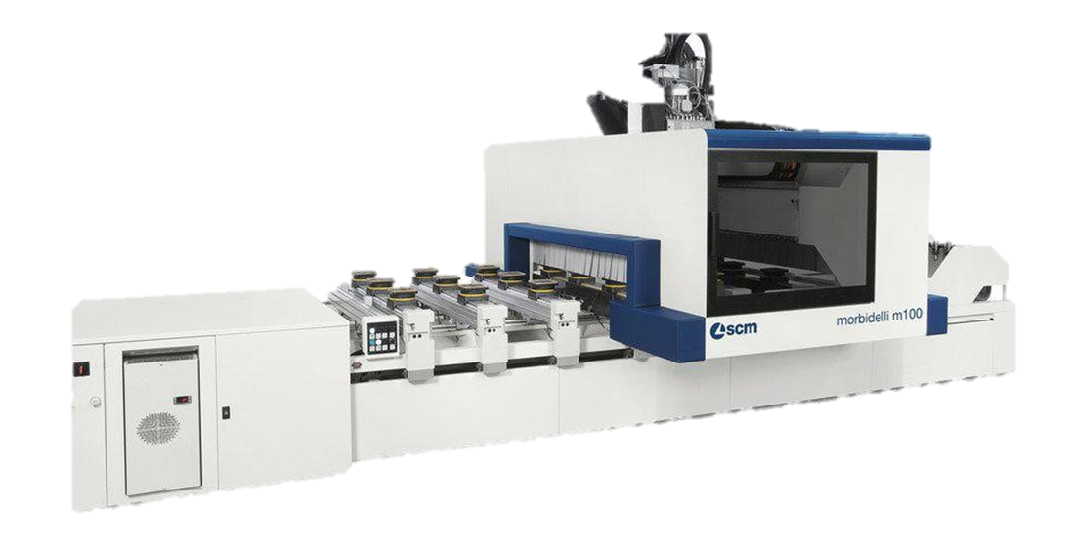
CNC OBRADNI CENTAR ZA DRVO
Sigurnosne norme

Slide 2
PREDMET: CNC tehnologije u izradbi namještaja
NASTAVNA CJELINA: CNC obradni centar
NASTAVNA TEMA: Sigurnosne norme
ZANIMANJE: Drvodjeljski tehničar dizajner
ISHODI UČENJA:
Razlikovati vrste opasnosti
Razlikovati aktivne i pasivne sigurnosne uređaje i naprave CNC obradnog centra
Primijeniti osobna sredstva zaštite pri radu s CNC obradnim centrom
Analizirati poziciju sigurnosnih uređaja CNC obradnog centra i njihovu ulogu

Slide 3
Zaštita na radu je sustav pravila, mjera, postupaka i aktivnosti, čijom se organiziranom primjenom osiguravaju uvjeti rada bez opasnosti za život i zdravlje. - Zakon o zaštiti na radu (NN, br. 71/14, 118/14, 94/18 i 96/18) - Zakon o radu (NN, br. 93/14 i 127/17) - Pravilnik o obavljanju poslova zaštite na radu (NN, br. 112/14, 43/15, 72/15) - Pravilnik o osposobljavaju iz zaštite na radu(NN, br. 112/14) - Pravilnik o izradi procjene rizika (NN, br. 112/14) - Pravilnik o ovlaštenjima za poslove zaštite na radu (NN, br. 112/14 i 84/15) - -- Pravilnik o poslovima s posebnim uvjetima rada (NN, br. 5/84) - Pravilnik o zaštiti na radu pri mehaničkoj preradi i obradi drveta i sličnih materijala
Aktivnost 1. Pročitajte i podsjetite se!

Slide 4
Aktivnost 2. Od navedenih vrsta opasnosti izdvojite opasnosti koje se mogu javiti u radu sa CNC obradnim centrom
VRSTE OPASNOSTI:
Mehaničke opasnosti od predmeta obrade, alata, strojeva
Opasnosti pri horizontalnom i vertikalnom transportu
Opasnosti od pada s visine ili u dubinu
Opasnosti od električne struje
Opasnosti pri rukovanju opasnim radnim tvarima
Opasnosti od prašine
Opasnosti od buke
Opasnosti od vibracije
Opasnosti od neprilagođene rasvjete
Opasnosti od štetnih zračenja
Biološke opasnosti
Rad u uvjetima učestalog stresa i/ili trajne psihičke napetosti

Slide 5
Aktivnost 3. Opišite mehaničke izvore opasnosti u radu sa strojevima
Mehaničkim izvorima opasnosti smatraju se oni izvori koji uzrokuju mehaničke ozljede. To su udarci, prignječenja, posjekotine. Do mehaničkih ozljeda dolazi od predmeta u stanju mirovanja ili gibanja.
Opasnosti od dijelova koji miruju
Opasnosti od rotirajućih dijelova (kod kružnog gibanja)
Opasnosti kod pravocrtnog gibanja
Opasnosti od uklještenja
Opasnosti na različitim mjestima radnog postupka

Slide 6
Aktivnost 4. Na slikama su prikazani su primjeri mehaničkih izvora opasnosti koji mogu izazvati mehaničke ozljede. Izdvojite one izvore za koje smatrate da postoje i kod CNC obradnih centara za drvo
Slika 2: Mehanički izvori opasnosti

Slide 7
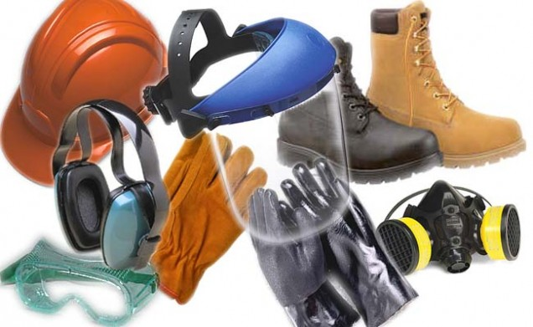
Aktivnost 5. Na slikama su prikazana različita osobna sredstva zaštite. Izdvojite ona sredstva zaštite za koje smatrate da se trebaju koristiti i u radu sa CNC obradnim centrima za drvo
Slika 3: Sredstva osobne zaštite 1
Slika 4: Sredstva osobne zaštite 2
Slika 5: Sredstva osobne zaštite 3

Slide 8
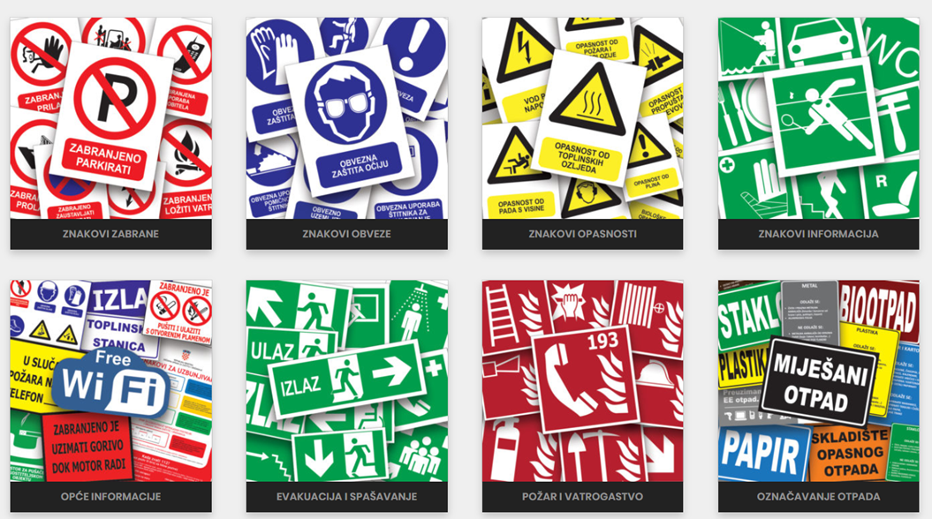
Aktivnost 6. Pročitajte i podsjetite se!
ZNAKOVI SIGURNOSTI su znakovi s općom porukom o sigurnosti u kombinaciji boje i geometrijskog oblika koji uz dodatni grafički simbol ili tekst nose posebnu poruku o sigurnosti. Postavljaju se za označavanje sa svrhom brzog i lakog usmjeravanja pozornosti na predmet i situaciju koja bi mogla prouzročiti određenu opasnost.
Slika 6 : Znakovi sigurnosti - kategorije

Slide 9
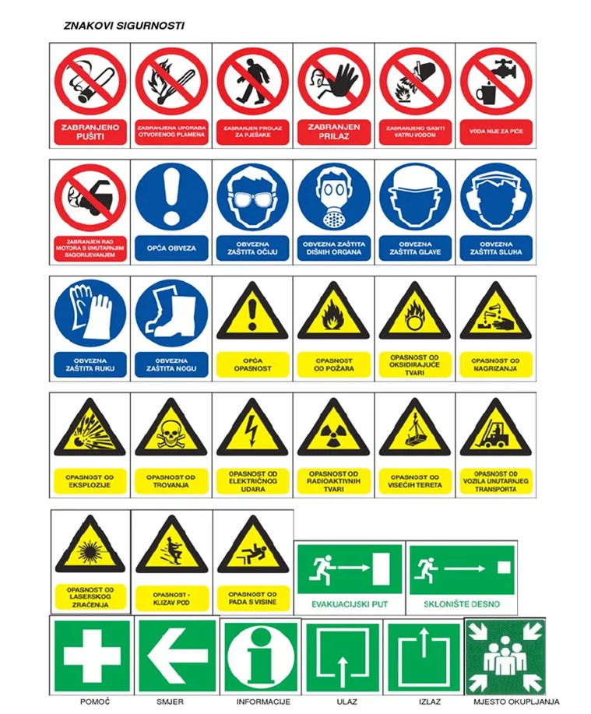
Aktivnost 7.
Na slici su prikazani različiti znakovi sigurnosti. Izdvojite one znakove sigurnosti koji se primjenjuju za CNC obradne centre za drvo.
Slika 7: Znakovi sigurnosti

Slide 10
Aktivnost 8. Podsjetite se!
Imenujte glavne dijelove CNC obradnog centra (na primjeru CNC obradnog centra scm Morbidelli m100)
Slika 8: Glavni dijelovi CNC obradnog centra za drvo (Morbidelli m100)

Slide 11
Aktivnost 9. Opišite tehničke mjere zaštite - rad na/sa strojevima
Strojevi i uređaji moraju imati zaštitne naprave tako da osobe koje rade na/s tim strojevima i uređajima budu zaštićene od povreda i zdravstvenih oštećenja.
Zaštite štite radnika od loma alata, odbacivanja obratka, prskanja, izlijevanja, požara, eksplozija, trovanja, nagrizanja, opasnih zračenja.
Zaštitne naprave moraju biti ugrađene u same strojeve i moraju biti tako prilagođene da automatski i uz najmanji napor obustave pogon stroja i spriječe opasnost od ozljeđivanja.
Vrste zaštitnih naprava koje se ugrađuje u strojeve ovise o:
Vrsti rada koja se obavlja na stroju
Tijeku operacije rada
Ergonomskim faktorima radnog postupka rada
Zahtjevi na zaštitne naprave:
Zaštitne naprave ne smiju ometati tijek rada, odnosno upotrebu alata
Zaštitna naprava ne smije vizualno spriječiti pristup i nadzor obradi
Zaštitne naprave ne smiju svojim položajem i izvedbom stvarati nove izvore opasnosti.

Slide 12
Aktivnost 10. Analizirajte upute za siguran rad s CNC strojem (na primjeru CNC obradnog centra za drvo scm Morbidelli m100)
Na stroju smije raditi samo radnik koji ispunjava uvjete za rad na tom stroju, te osposobljen za rad na siguran način.
Prije početka rada obavezno provjeriti ispravnost svih dijelova na stroju, a posebno jesu li svi pokretni dijelovi stroja zatvoreni zaštitnom napravom.
Dok stroj radi zabranjeno ga je čistiti, podmazivati ili popravljati.
Prostor oko stroja mora uvijek biti očišćen, a pristup stroju slobodan.
Sa stroja je zabranjeno skidati zaštitne naprave.
Za vrijeme rada radnik mora koristiti zadužena osobna zaštitna sredstva.
Za vrijeme rada treba se usredotočiti na rad i ne razgovarati s drugim radnicima.
Prije početka rada dobro zakopčati rukave , te ih fiksirati na siguran način. Odstraniti marame, šalove i kravate, prstenje, satove, narukvice i druge predmete koji bi se mogli zaplesti u dijelove stroja, te pričvrstiti kosu.
Predmet obrade obavezno mehanički pričvrstiti na radni stol.
Kod zastoja u obradi radnog komada isključiti stroj, osigurati ga od neovlaštenog ponovnog uključivanja , pričekati dok se zaustave svi rotirajući dijelovi i tek tada otklanjati smetnje.
U slučaju bilo kakvog kvara na stroju ili alatu, na zaštitnoj napravi ili uređajima za uključivanje, stroj treba zaustaviti i kvar dojaviti odgovornom voditelju poslova.
Nakon isključivanja, stroj još neko vrijeme predstavlja izvor opasnosti.
Prije napuštanja stroja isključiti upravljački napon i stroj osigurati od neovlaštenog ponovnog uključivanja, tek tada se stroj može popravljati, podmazivati i čistiti te pospremati i čistiti u njegovoj blizini.

Slide 13
Aktivnost 11. Imenujte aktivne i pasivne sigurnosne uređaje CNC obradnog centra (na primjeru CNC obradnog centra scm Morbidelli m100)
Slika 9: Sigurnosne naprave i uređaji CNC obradnog centra za drvo (Morbidelli m100)

Slide 14
Aktivnost 12. Analizirajte poziciju sigurnosnih aktivnih uređaja i naprava CNC obradnog centra i njihovu ulogu (na primjeru CNC obradnog centra scm Morbidelli m100
B2 | Osjetljivi odbojnici | Postavljeni su na bočnoj oplati radi postizanje maksimalne sigurnosti u slučaju sudaranja sa preprekama.
SZ01 | Prekidač za isključenje električnog sustava | Uključuje i isključuje električni napon glavnog napajanja.
SZ02 | Pneumatski rastavljač | Uključuje i isključuje pneumatski sustav stroja.
S03 | Birač aktiviranja/deaktiviranja pneumatskog postrojenja | Uključuje i isključuje dio pneumatskog sustava stroja. Ključ se mora izvući te mora ostati kod rukovatelja.
E05 | Zvučni signalizator | Služi za upozoravanje na paljenje stroja.
P1 | Stražnje sigurnosne fotoćelije | Dovodi do hitnog zaustavljanja stroja
P2 | Stražnje sigurnosne fotoćelije | Dovodi do hitnog zaustavljanja stroja

Slide 15
Aktivnost 13. Analizirajte poziciju sigurnosnih pasivnih uređaja i naprava CNC obradnog centra i njihovu ulogu (na primjeru CNC obradnog centra scm Morbidelli m100
B1 | Zaštitne ograde pokretnih dijelova obrade | Potpuna pokrivenost pokretnih kolica i radnih sklopova za potpuno izoliranje pokretnih dijelova uzduž osi „Y”
B3 | Fleksibilne zavjese | Fleksibilne barijere za zaustavljanje krhotina kako bi se izbjeglo izbacivanje obratka ili njegovih dijelova, ili dijelova alata.
O | Zaštitna ograda stroja | Zaštitne ploče koje sprječavaju pristup bočnim i stražnjim dijelovima stroja
O1 | Zaštitna ograda s vratima | Vrata za pristup bočnim i stražnjim dijelovima stroja

Slide 16
Aktivnost 14. Imenujte sigurnosne uređaje za prinudno zaustavljanje CNC obradnog centra (na primjeru CNC obradnog centra scm Morbidelli m100)
Sigurnosni uređaji omogućuju siguran rad stroja u slučaju neispravnih situacija te omogućuju rukovatelju promptno blokiranje rada stroja po potrebi ili zbog opasnosti.
Naprave za prinudne situacije uvijek su aktivne na svakom načinu rada
Slika 10: Sigurnosni prekidači za prinudno zaustavljanje CNC obradnog centra za drvo (Morbidelli m100)

Slide 17
Aktivnost 15. Analizirajte poziciju sigurnosnih uređaja za prinudno zaustavljanje CNC obradnog centra i njihovu ulogu (na primjeru CNC obradnog centra scm Morbidelli m100
E01 | Gumb za prinudno zaustavljanje | Gumbi ZA PRINUDNO ZAUSTAVLJANJE u obliku gljive nalaze se u blizini upravljačke ploče, na stroju i na pokretnoj tipkovnici Pritiskom na gumb automatski se zaustavlja stroj, a rotiranjem se vraća u prvobitno stanje
E02 | Gumb za prinudno zaustavljanje | Crveni gljivasti gumb, nalazi se na HMI (prijenosnoj radnoj ploči) zaustavljanje stroja u uvjetima neposredne opasnosti, PAŽNJA: prije povrata stroja i CNC-a u prvotno stanje iz stanja pripravnosti, provjeriti da su uklonjeni uzroci koji su izazvali prinudno stanje.

Slide 18
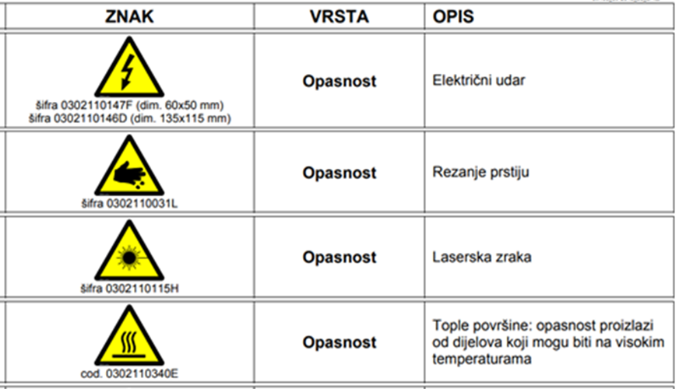
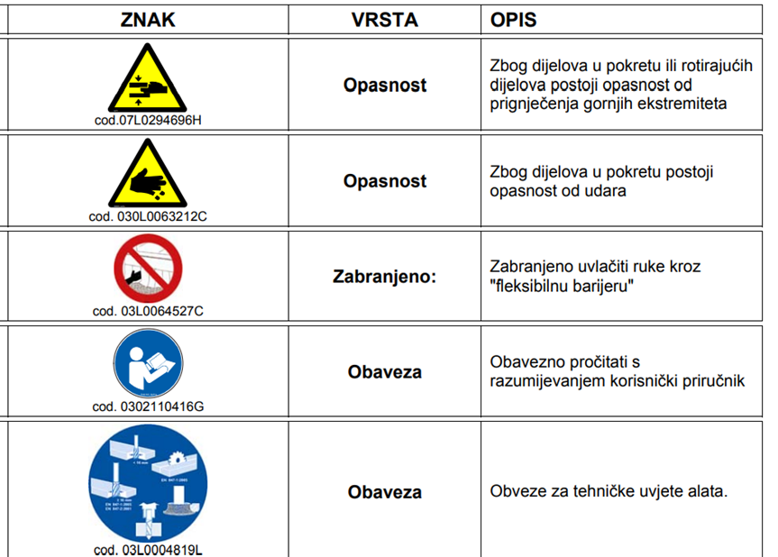
Aktivnost 16. Objasnite značenje sigurnosnih znakova CNC obradnog centra (na primjeru CNC obradnog centra scm Morbidelli m100
Slika 11 : Sigurnosni znakovi CNC obradnog centra za drvo (Morbidelli m100)

Slide 19
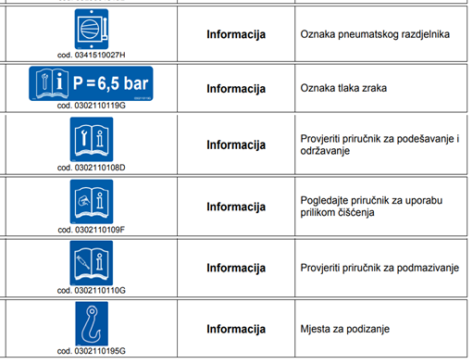
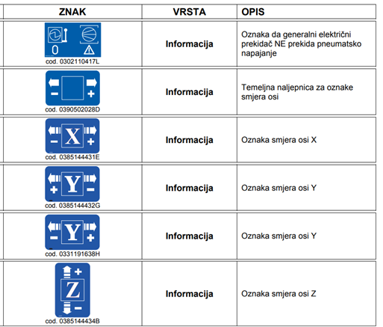
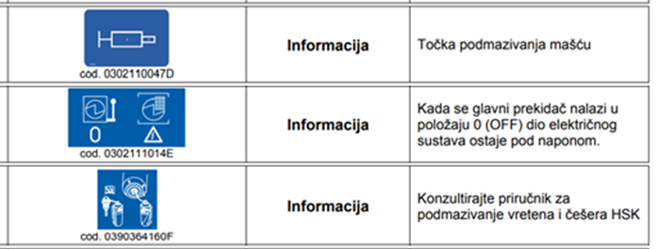
Aktivnost 16. Objasnite značenje sigurnosnih znakova CNC obradnog centra (na primjeru CNC obradnog centra scm Morbidelli m100
Slika 12 : Sigurnosni znakovi CNC obradnog centra za drvo (Morbidelli m100)

Slide 20
Aktivnost 17. Fotografirajte sigurnosne znakove CNC obradnog centra za drvo. Navedite na kojem dijelu stroja ste uočili neki sigurnosni znak i objasnite značenje tog znaka. Odgovore unesite u tablicu:
R.br. | Fotografija sigurnosnog znaka | Naziv elementa stroja na kojem je sigurnosni znak | Opis - značenje sigurnosnog znaka

Slide 21
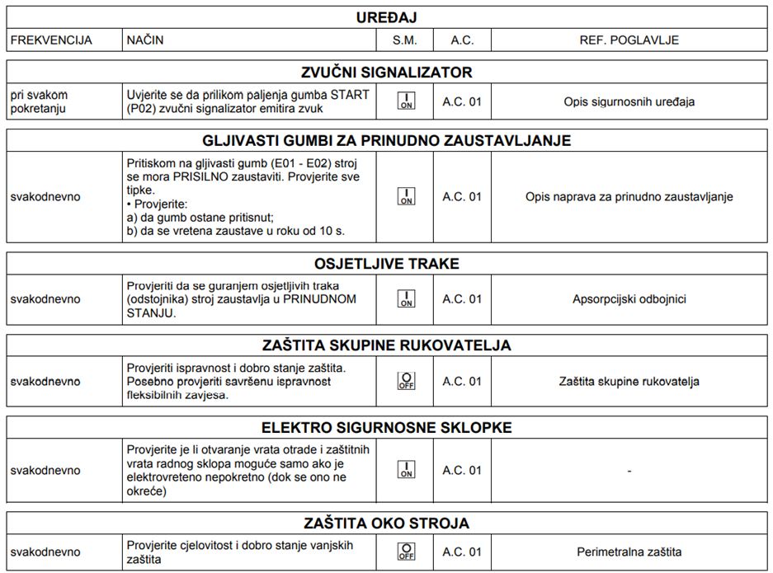
Aktivnost 18. Provjerite ispravnost sigurnosnih naprava CNC obradnog centra (školski praktikum) koristeći preporučene tablice
Slika 13 : Provjera ispravnosti sigurnosnih uređaja i naprava CNC obradnog centra za drvo (Morbidelli m100)

Slide 22
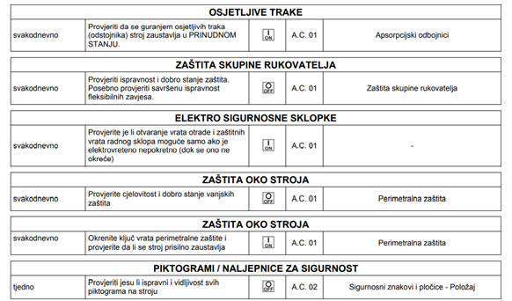
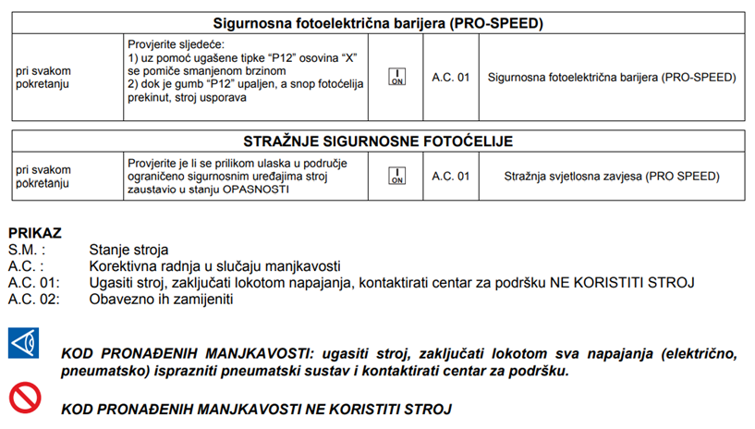
Aktivnost 18. Provjerite ispravnost sigurnosnih naprava CNC obradnog centra, (školski praktikum) koristeći preporučene parametre (tablice za provjeru manjkavosti)
Slika 14 : Tablice za provjeru ispravnosti sigurnosnih uređaja i naprava CNC obradnog centra za drvo (Morbidelli m100)

Slide 23
LITERATURA I IZVORI:
Priručnik s uputama – Numerički upravljana bušilica – glodalica za drvo i slične materijale, Scm -Morbidelli m100
Slika 1: https://encrypted-tbn0.gstatic.com/images?q=tbn:ANd9GcQBGJaYUFEUPbmqLCittAUb28OdK72n3w2WPsXHoCnBr_r-8623k3hPJ_ST32Js0oha14E&usqp=CAU, preuzeto 25.09.2022.
https://preventa.hr/zastita-na-radu-upit/sigurnost-na-radu-pri-obradi-drveta
Slika 5: https://www.google.com/url?sa=i&url=https%3A%2F%2Fkes.ba%2Fradna-i-zastitna-oprema%2F&psig=AOvVaw2WaTlR8g3OG2eiQqZHXgig&ust=1664217473895000&source=images&cd=vfe&ved=0CAwQjRxqFwoTCOjcrbnLsPoCFQAAAAAdAAAAABAg, preuzeto 25.09.2022.
Slika 3: https://lifelock.hr/wp-content/uploads/2016/09/Za%C5%A1tita-na-radu-procjene-rizika-auditi-osposobljavanja-ispitivanja.jpg, preuzeto 25.09.2022.
Slika 4: https://s3.envato.com/files/300831111/202007016564.JPG, preuzeto 25.09.2022.
Slika 6: https://znakovi-sigurnosti.hr/ , preuzeto 25.09.2022.
Slika 7: http://ss-tehnicka-prometna-st.skole.hr/upload/ss-tehnicka-prometna-st/images/static3/1065/File/zastita_na_radu__-_znakovi_opasnosti.pdf, preuzeto 25.09.2022.
Slika 8-14: Priručnik s uputama – Numerički upravljana bušilica – glodalica za drvo i slične materijale, Scm -Morbidelli m100
Prezentaciju izradila: Ernestina Tropša
Srednja strukovna škola Varaždin

